Slide 1
УЧИТЬ ЖИТЬ!!!
ПРОГРАММА ВОСПИТАТЕЛЬНОЙ РАБОТЫ КЛАССНОГО РУКОВОДИТЕЛЯ
7 КЛАССА «В» СРЕДНЕЙ ШКОЛЫ № 201 г.Санкт – Петербург
ФИЛИППОВОЙ НАДЕЖДЫ ГРИГОРЬЕВНЫ

Slide 2
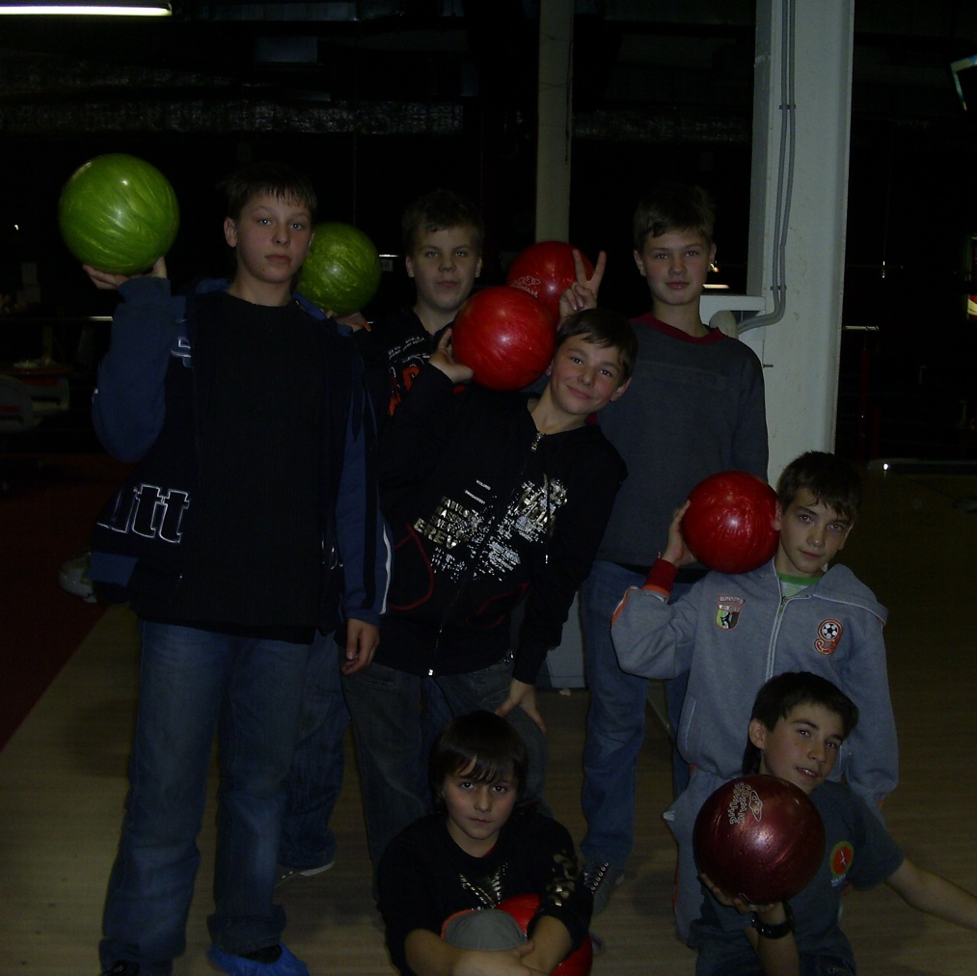
Пусть БУДЕТ МЕНЬШЕ ПРАЗДНИКОВ, ЧЕМ БУДЕН,
Но ТОТ, КТО СТАЛ УЧИТЕЛЕМ, ПОЙМЁТ,
Какое СЧАСТЬЕ – БЫТЬ ПОЛЕЗНЫМ ЛЮДЯМ!
Учить Его Величество – НАРОД!
Что значит «учить»? Чему учить? Как вы думаете?
Можно ли слово «учить» отнести к деятельности классного руководителя?
Чему может и должен учить классный руководитель?

Slide 3

Многому:
Учить быть вежливым;
Учить быть внимательным к бедам и неудачам других;
Учить быть добрым;
Учить быть честным;
Учить умению правильно оценивать свои поступки и поступки других.
И это «УЧИТЬ» можно перечислять долго. Одним словом – учить ЖИТЬ так, « чтобы не было мучительно больно за бесцельно прожитые годы…»
Н.Островский

Slide 4
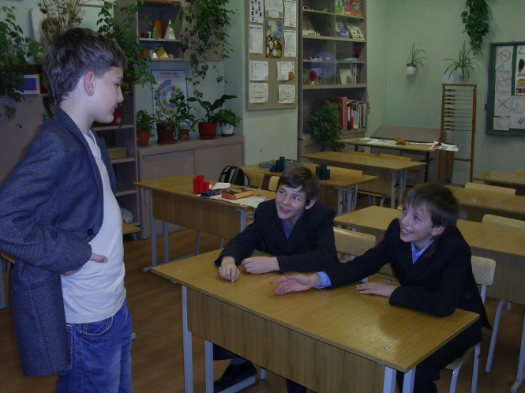

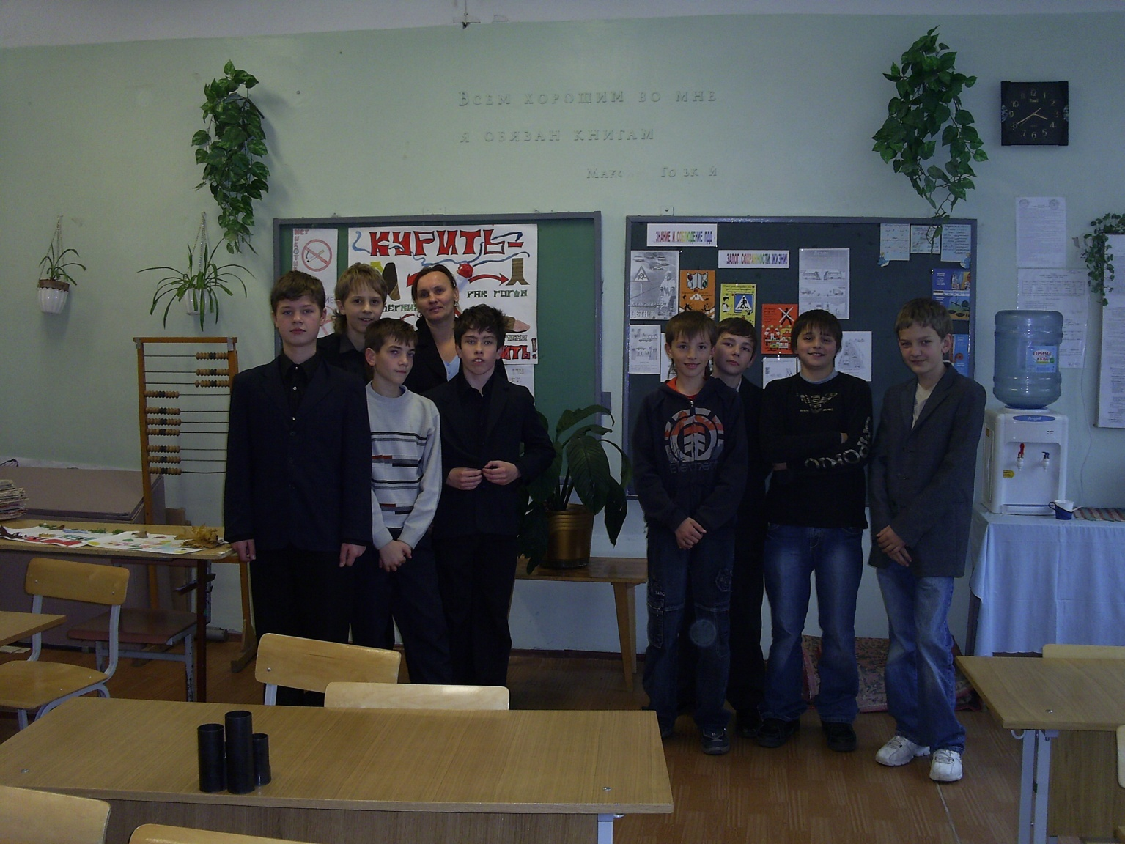
Я работаю классным руководителем в классе коррекции, поэтому работу приходится планировать с учётом специфики детей. Поскольку в классе часто возникали ссоры по поводу и без повода, я решила учить детей уважать друг друга.

Slide 5
Цель: сплотить коллектив!
Задачи:
уважительное отно-шение друг к другу;
трудолюбие;
бережливость;
порядочность;
честность;
стремление к здоро-вому образу жизни.
Содержание:
экскурсии;
тематические вечера;
ролевые игры;
праздники;
семейные посиделки;
КВНы;
конкурсы, викторины;
походы в театры, музеи:
классные часы.

Slide 6
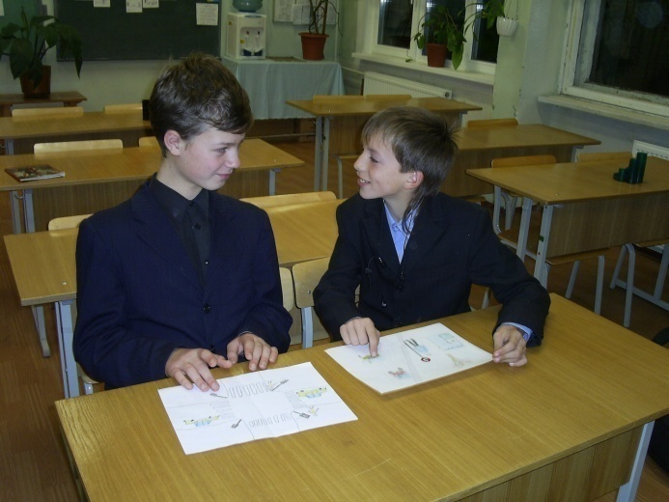

Я решила начать с знакомства с правами детей, поскольку, зная свои права и такие же права товарища, их не захочется нарушать, потому что так же могут быть нарушены и его права.
Мы коллективно начали решать, какие же права у нас есть. Каждому лично предлагалось закончить предложение: «Я имею право…, а это значит…» Затем в группах выносили свои предложения на обсуждение и представители групп на общее обсуждение выносили свои предложения.

Slide 7

МОИ ПРАВА: НАВЫКИ:
У меня есть право быть уважаемым. Это значит, что ребята должны обращаться со мной хорошо, несмотря на мои физические недостатки.
У меня есть право быть в безопасности. Это значит, что никто не должен меня обижать СЛОВОМ И ДЕЛОМ, брать без разрешения мои вещи.
У меня есть право сказать «НЕТ». Это значит я могу отказать, если меня просят сделать что-то плохое, опасное или то, что я считаю неправильным.
У меня есть право слушать и быть услышанным. Это значит, что мне надо уметь высказываться, уметь слушать других, не разговаривать громко и не шуметь, когда разговаривают другие.
Далее мы учились пользоваться своими правами. Как сказать «нет», чтобы человек сразу понял. Сказать «нет» можно
уверенно;
неуверенно;
агрессивно.
Мы будем учиться говорить уверенно, чтобы человек нас сразу понял и не обиделся.

Slide 8
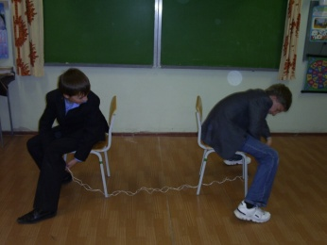
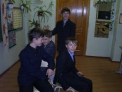





Чтобы достичь результата, мы использовали ролевые игры:
«Очередь в столовую»;
«Магнитофон»;
«Необитаемый остров»;
«Кто не успел».
Игровые ситуации при работе в группах, парах:
«друзья идут в клуб, а тебе надо помочь маме по дому»;
«друг просит списать, а ты знаешь, что он сам всё может сделать»;
«друзья предлагают тебе пойти в кино вместо школы»;
«тебе предлагают покурить».

Slide 9

Таким образом, дети проигрывают многие ситуации, встречающиеся в жизни и знают, как поступить. Такую же работу мы ведём и с оставшимися правами, приобретая навыки в использовании своих прав и уважении прав других.
В процессе работы мы оформляем:
Портфолио класса;
Портфолио каждого ученика;
Книги здоровья;
Фотоальбом;
Родословное древо учеников и их семьи.
ВЫВОД: в процессе работы дети научились вести себя в обществе, не нарушая норм и правил, научились сдерживать отрицательные эмоции, спорные вопросы решать мирным путём, уважать мнение других и прислушиваться к нему.

